Slide 1


CHÀO MỪNG CÁC EM ĐẾN VỚI
MÔN TIN HỌC LỚP 3
Tuần 29

Slide 2
NHỮNG ĐIỀU CẦN LƯU Ý
1. Chuẩn bị đầy đủ đồ dùng học tập, vở ghi bài.
2. Nhấn nút “Tạm dừng” khi phải trả lời câu hỏi.
3. Nhấn nút “Tiếp tục” khi đã tìm được câu trả lời.
4. Học tập nghiêm túc, làm đầy đủ bài tập theo yêu cầu của giáo viên.

Slide 3

CHỦ ĐỀ 4: THIẾT KẾ BÀI TRÌNH CHIẾU
Bài 5: Sử dụng bài trình chiếu
để thuyết trình (SGK Trang 102)

Slide 4
Mục tiêu bài học
Trình bày được nội dung các trang trình chiếu trước
thầy cô giáo và các bạn.

Slide 5
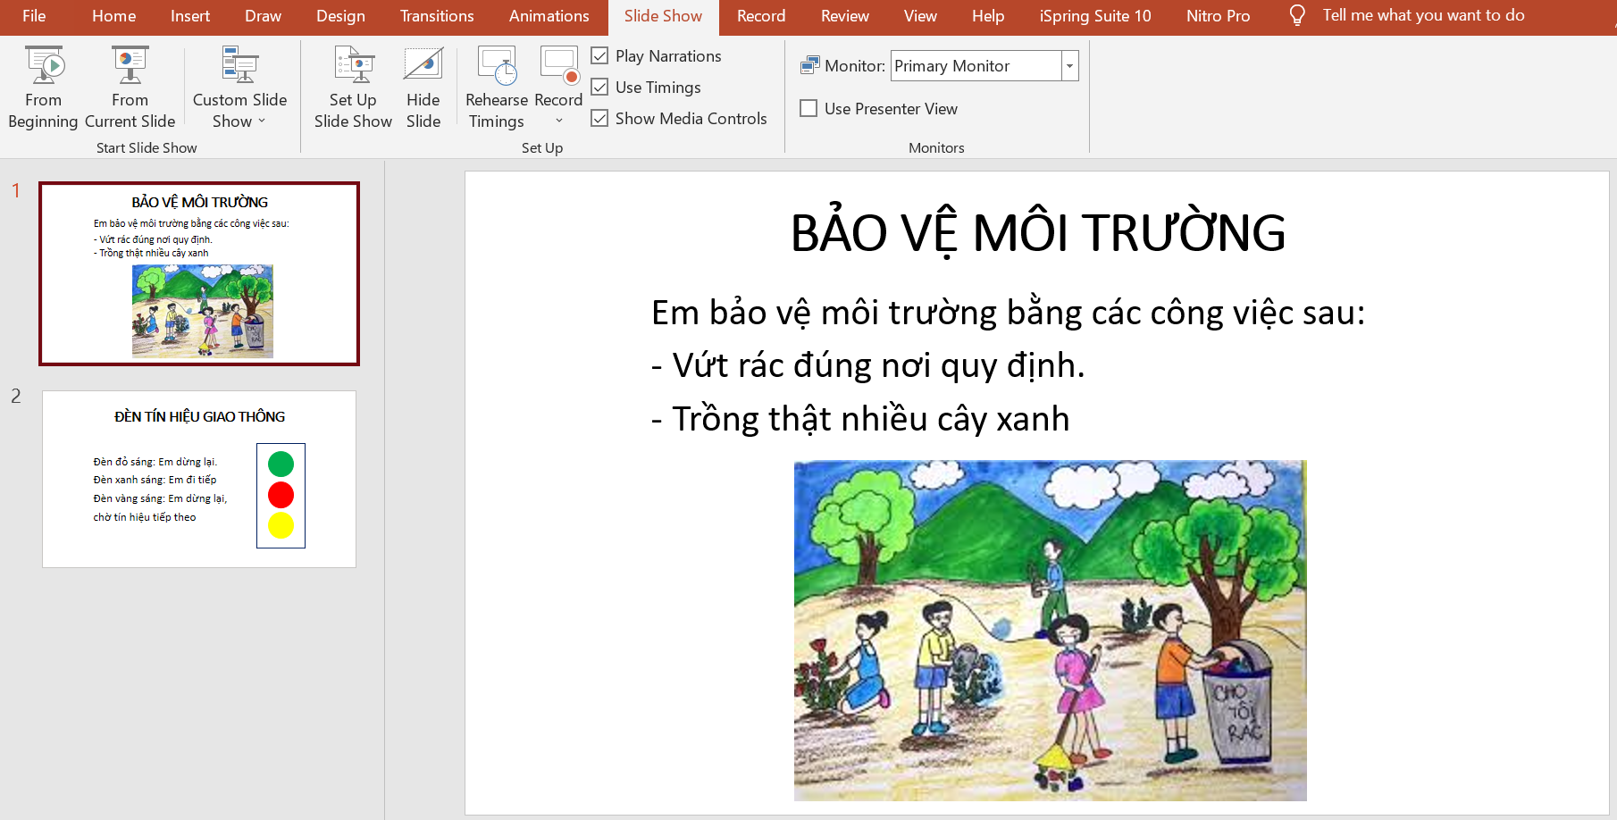



A. HOẠT ĐỘNG CƠ BẢN
1. Thao tác trình chiếu
Mở bài trình chiếu ở bài học trước rồi thực hiện trình chiếu nội dung theo hướng dẫn.
Bước 1: Chọn thẻ
SlideShow rồi chọn
Nội dung trang trình chiếu sẽ hiện toàn màn hình.
Bước 2: Nhấn phím để chuyển sang trang sau, phím
để lùi lại trang trước.

Slide 6

A. HOẠT ĐỘNG CƠ BẢN
- Em nhấn phím F5 để trình chiếu từ trang đầu tiên.
- Nhấn phím Shift + F5 để bắt đầu trình chiếu từ trang được chọn.
- Nhấn phím ESC để tắt chế độ trình chiếu.

Slide 7
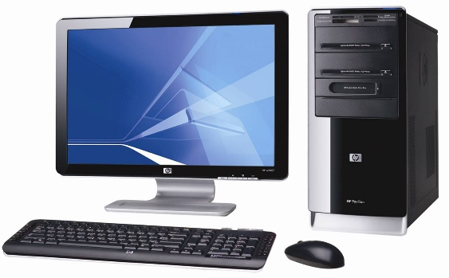


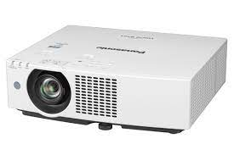
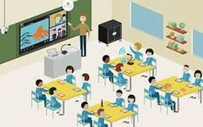
A. HOẠT ĐỘNG CƠ BẢN
2. Tìm hiểu về hoạt động thuyết trình bài trình chiếu
a) Chuẩn bị thiết bị trình chiếu
- Em có thể dùng máy tính để bàn hoặc máy tính xách tay để thuyết trình trước một nhóm người nghe.
- Nếu số người nghe nhiều hơn, em cần phóng to nội dung trình chiếu, khi đó em cần sử dụng máy chiếu
có kết nối với máy tính.

Slide 8
A. HOẠT ĐỘNG CƠ BẢN
b) Các bước thuyết trình
Bước 1: Em giới thiệu ngắn gọn chủ đề bài thuyết trình
Bước 2: Thuyết trình nội dung theo từng trang trình chiếu.
Khi đã giới thiệu chủ đề xong, em chuyển sang trang tiếp theo và thuyết trình theo nội dung từng trang. Khi thuyết trình, cần nêu các thông tin mở rộng xung quanh chủ đề. Em có thể kết hợp nét mặt, cử chỉ, điệu bộ để tăng sự hấp dẫn, thuyết phục khi trình chiếu chủ đề trước mọi người.
Bước 3: Em nêu kết luận cần nhấn mạnh trong chủ đề trước khi kết thúc bài thuyết trình.

Slide 9
B. HOẠT ĐỘNG THỰC HÀNH
Mở bài trình chiếu có chủ đề Cây và hoa đã soạn ở Bài 1, tập thuyết trình trước nhóm bạn cùng lớp. Các bạn lắng nghe và góp ý phần thuyết trình của em.

Slide 10

C. HOẠT ĐỘNG ỨNG DỤNG, MỞ RỘNG
Em và nhóm bạn (từ 2 đến 3 bạn trong một nhóm) trao đổi rồi soạn bài trình chiếu có chủ đề giới thiệu các thành viên trong nhóm. Mỗi thành viên trong nhóm sử dụng trang trình chiếu đã soạn để giới thiệu về bản thân.

Slide 11
EM CẦN GHI NHỚ
Em nhấn phím F5 để trình chiếu từ trang đầu tiên.
Nhấn phím Shift + F5 để bắt đầu trình chiếu từ trang được chọn.
Sử dụng các phím mũi tên để chuyển tiếp hoặc lùi lại các trang trình chiếu khi thuyết trình.

Slide 12







Cảm ơn các em
đã theo dõi bài học!

